Slide 1

Nhiệt liệt chào mừng các cô giáo và các bé
Tham gia chương trình
bé tham gia giao thông an toàn
Giáo viên: Nguyễn Phương Huế

Slide 2


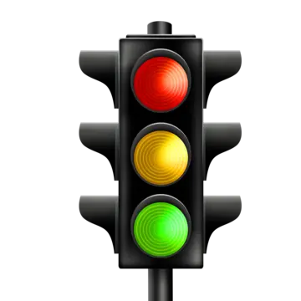
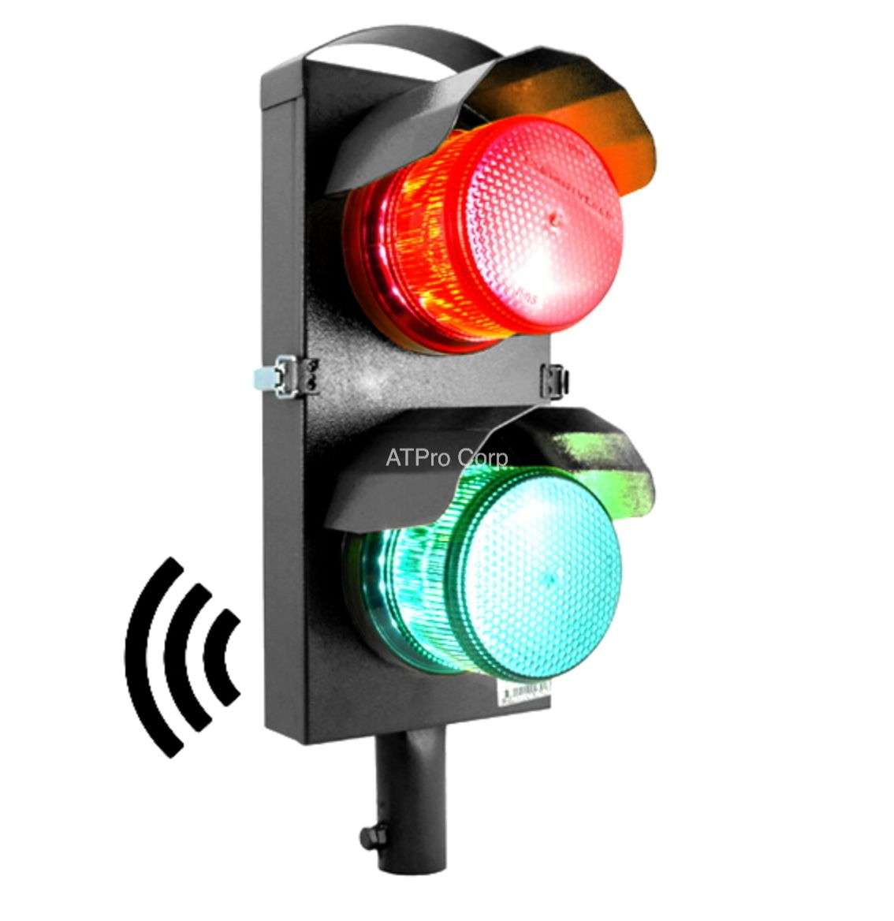
Câu 1: Đèn giao thông có những màu gì?

Slide 3

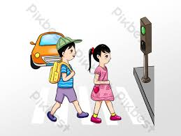
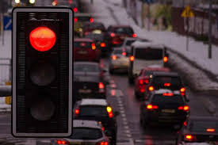
Câu 2: Khi qua đường cần chú ý điều gì?

Slide 4
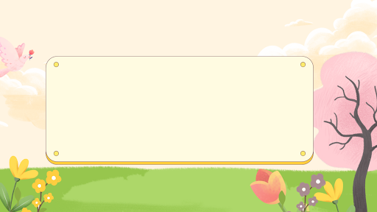
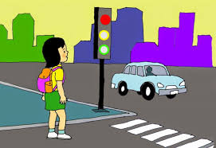
Đường thông: là khi đèn xanh các phương tiện đươc đi và sẽ không gây ùn tắc giao thông

Slide 5
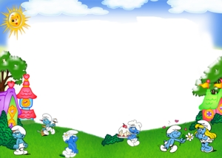
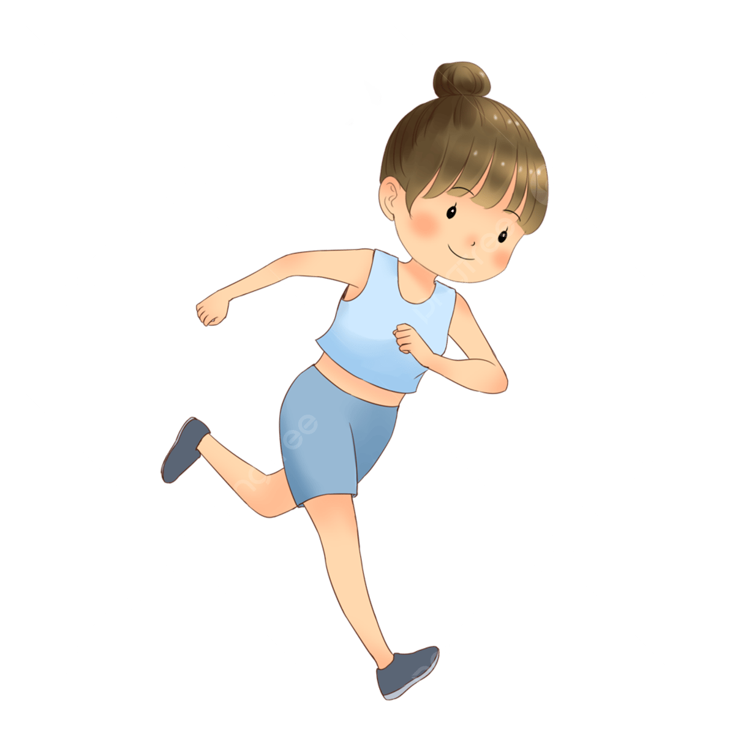
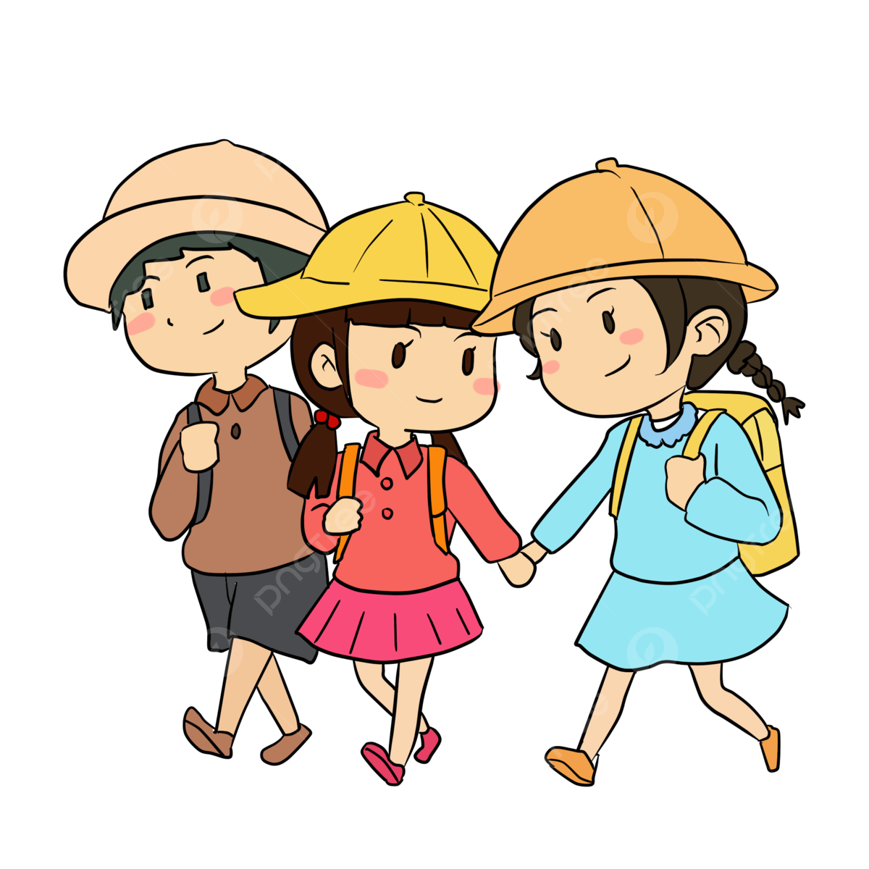
Câu 3 : Đèn vàng đi như thế nào?

Slide 6

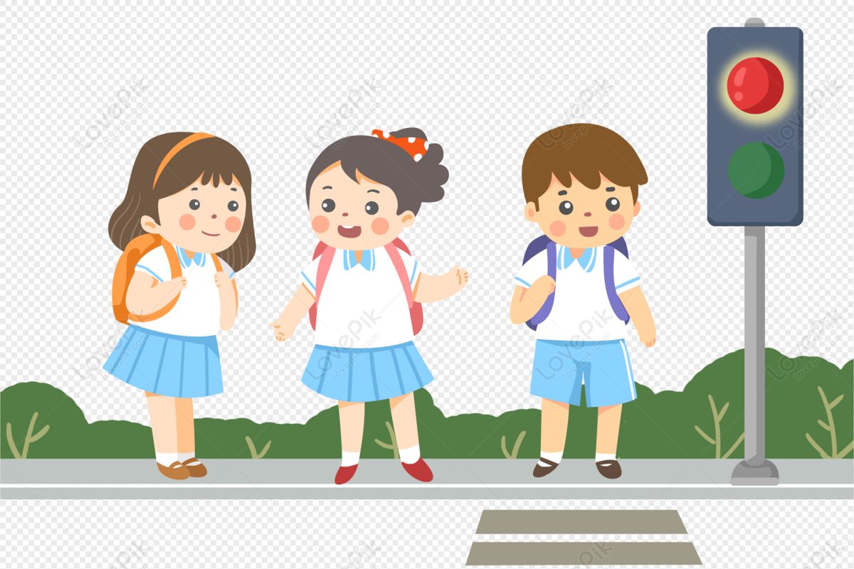
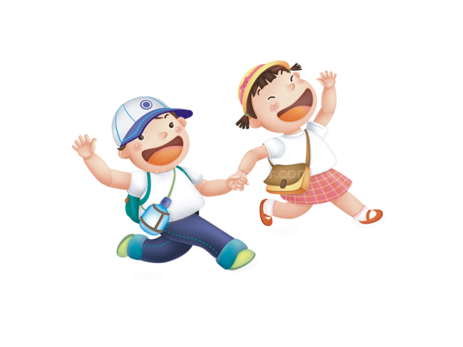
Câu 4: Khi đi đường gặp đèn đỏ thì phải làm sao?

Slide 7

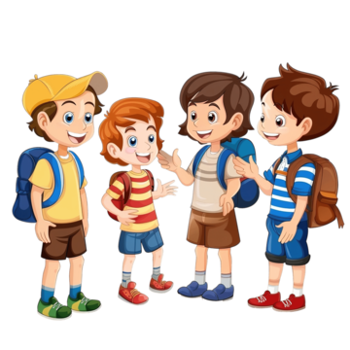
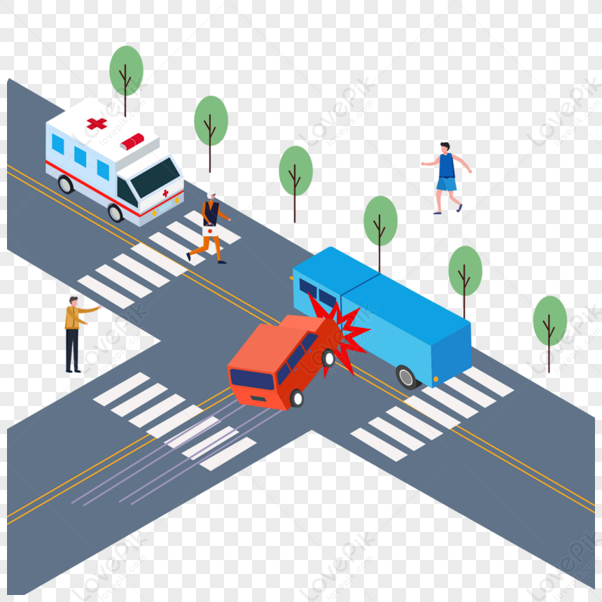
CÂU 5: Vì sao gặp đèn đỏ phải dừng lại.

Slide 8

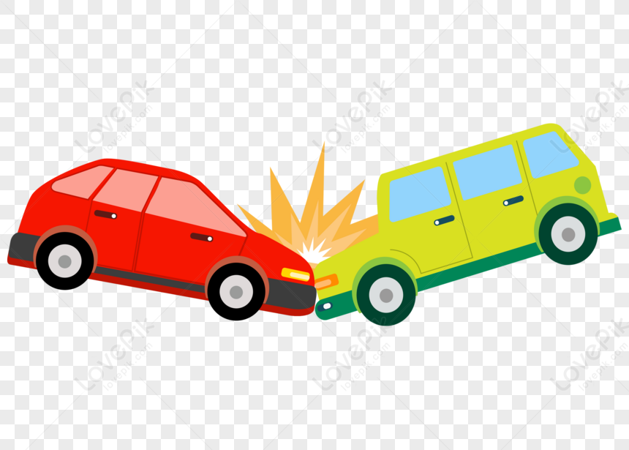
“Tông nhau” có nghĩa là các PTGT va chạm vào nhau bị ngã.

Slide 9

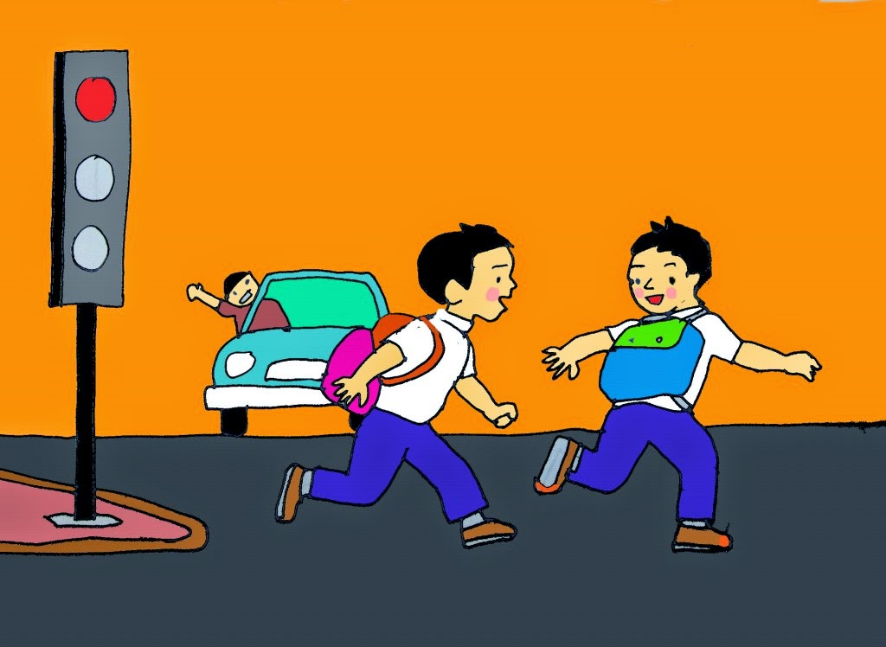
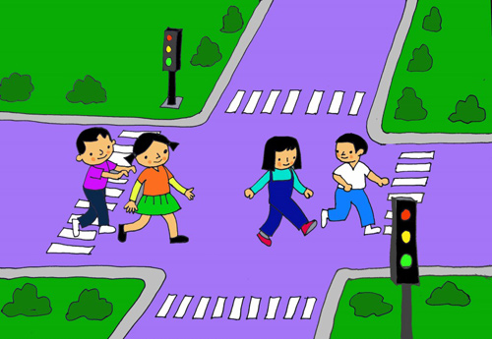
Câu 6: Bé Ngoan bé nhớ điều gì?

Slide 10
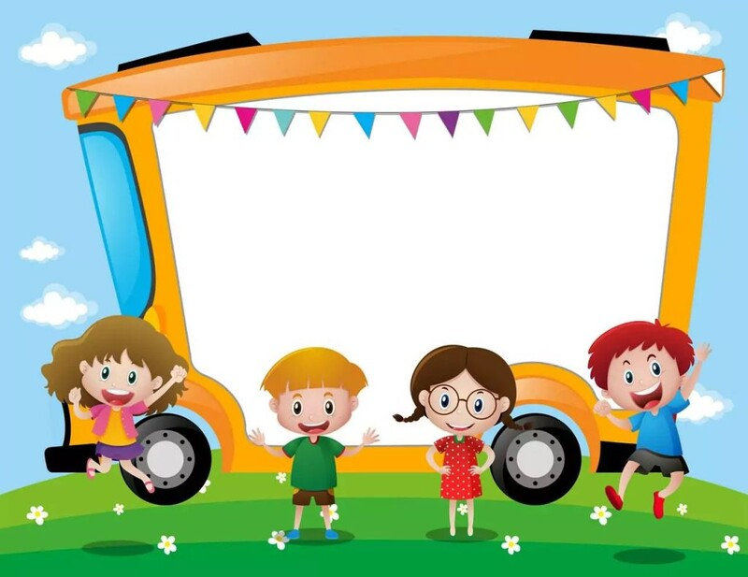


Slide 11
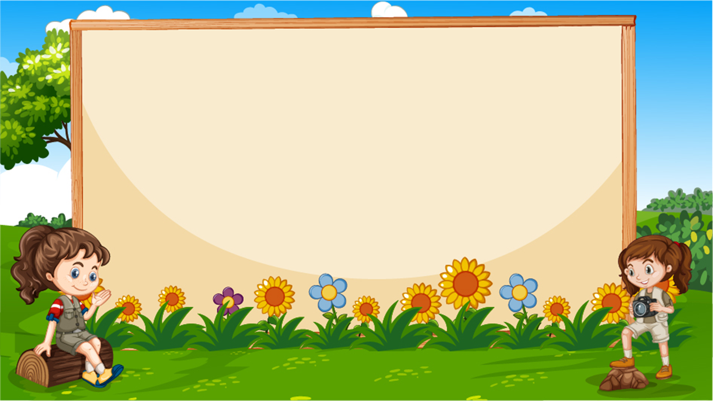
Tạm biệt các đội
hẹn gặp lại các bé
trong chương trình lần sau

